Slide 1
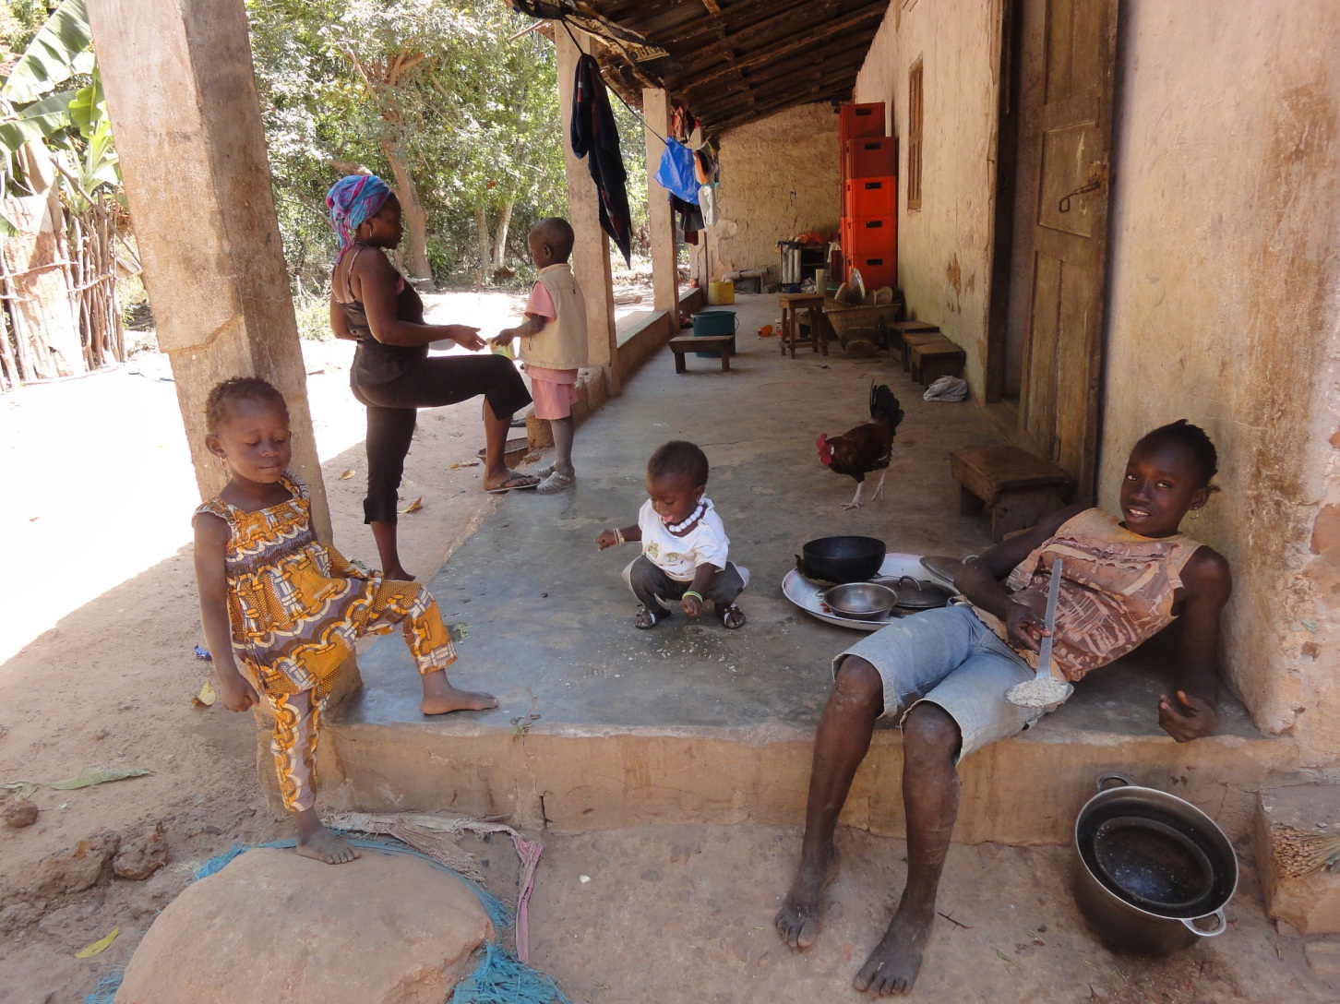
LNIE II
Aula 6 – Intro Gubeeher 22.10.2020
Alexander Yao Cobbinah
DL/USP

Slide 2
Interlinearização
Primeira linha: texto na língua alvo
em itálicos
morfemas separados
Segunda linha: interlinearização na língua de trabalho morfema por morfema
alinhado
morfemas gramaticais com siglas, morfemas lexicais com tradução
 | ba-rux | bë-gini | u-ruh-ne | a-ŋaarin-ot
 | Cl.ba-water | Agr.ba-Rel | 2-drink-Sub | 3-cold-inact
 | ‘The water you drank was cold.’
 | Bainounk Gubeeher, HS, field notes
Terceira linha: tradução livre na língua de trabalho
entre parenteses
Sigla | Significado
Agr | Agreement
Cl | Noun class
inact | Past tense (inactual)
Rel | Relative pronoun
Sub | Subordinate marker
1,2,3 | 1st, 2nd, 3rd person
Informação sobre a fonte
falante
língua
lugar
nome do arquivo
…

Slide 3
Nigero-congolês
Atlântico
Atlântico do Norte
Baïnounk Nyun
Baïnounk
Guñaamolo (Niamone)
Gubëeher (Djibonker)
Nyun
Kobiana (Kabuy [GB])
South
West
Gutobor (Tobor)
Kasanga (sedenghal [GB])
Gufangor (Djifangor)
Gubelor (Djibelor)
Northeast
East
Gujaher (Kaasa,Jegui )
? (Gambia, Sedhiou,)

Slide 4
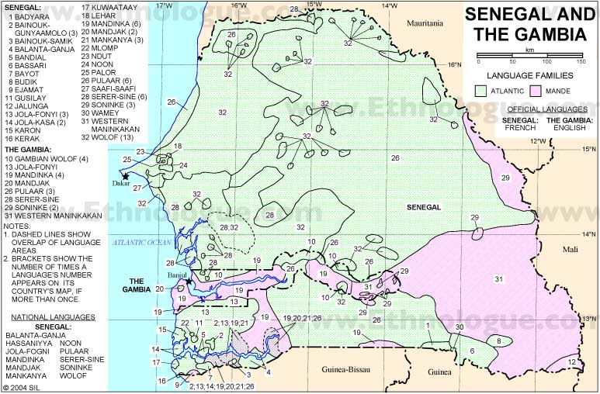
veja detalhe
https://online.seterra.com/en/vgp/3163

Slide 5
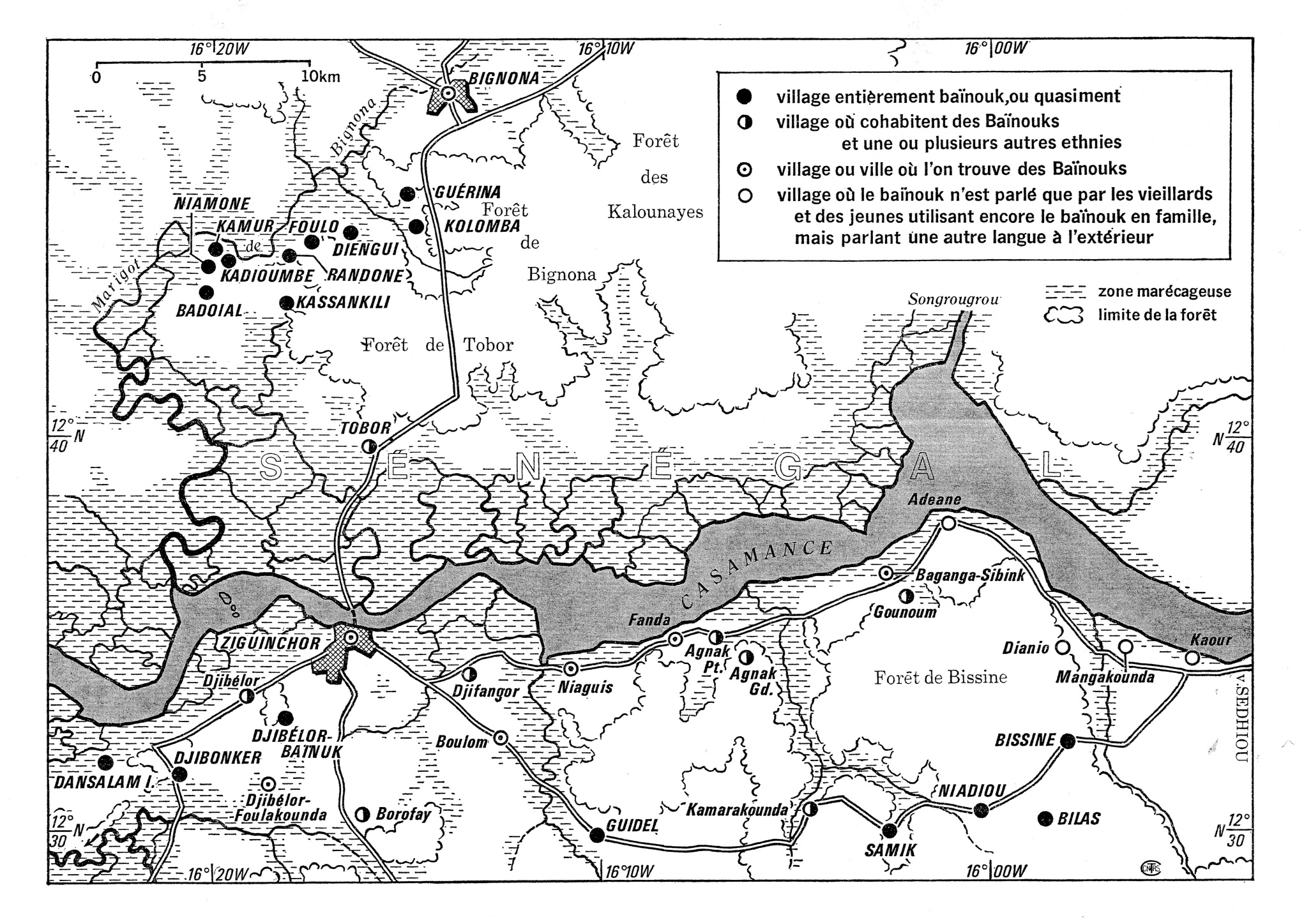
DJIBONKER/Jibëeher
Speakers: ca. 1000
Baïnounk Gubëeher
Joola Bandial
Bayot
(Kreol)

Slide 7
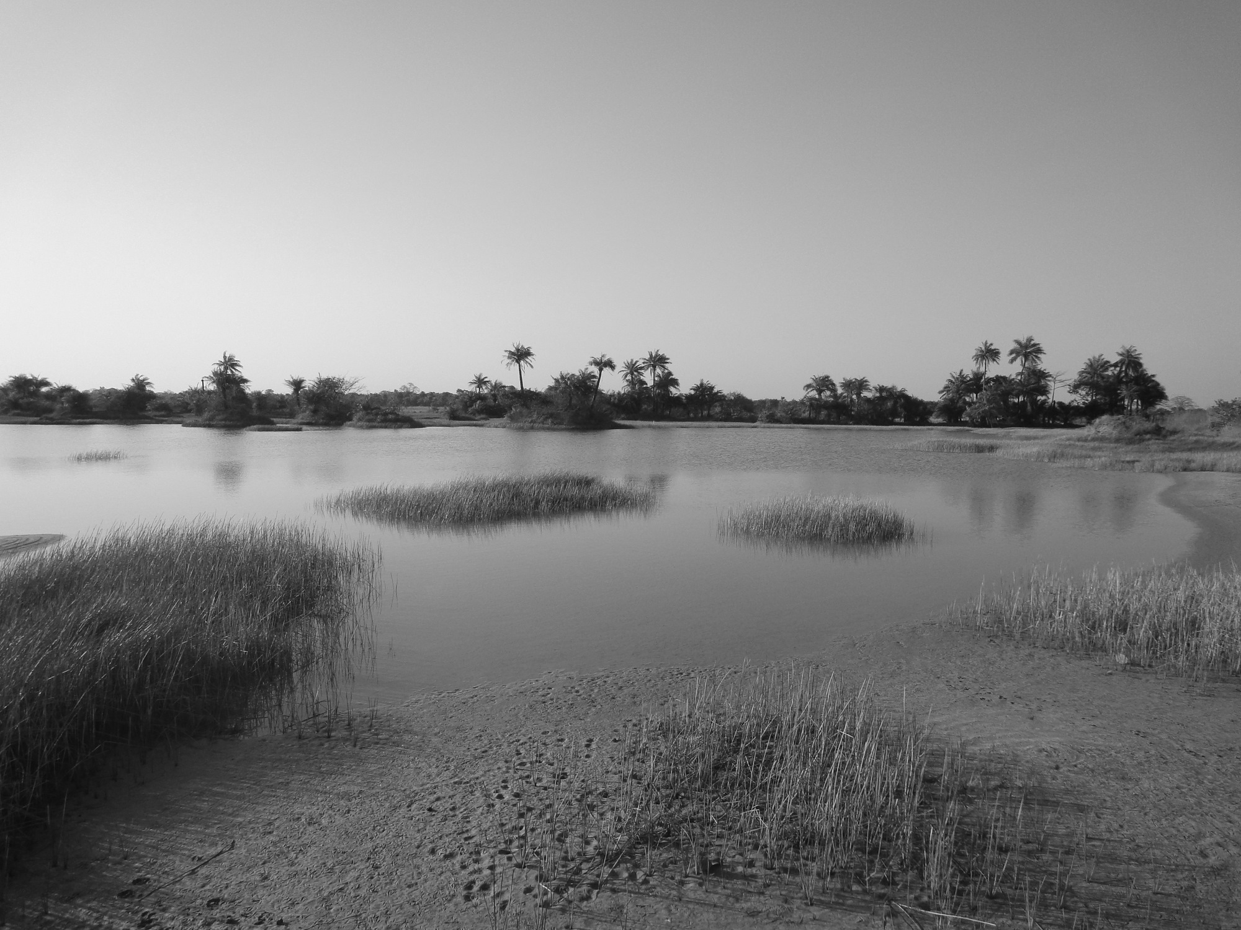
A área

Slide 8
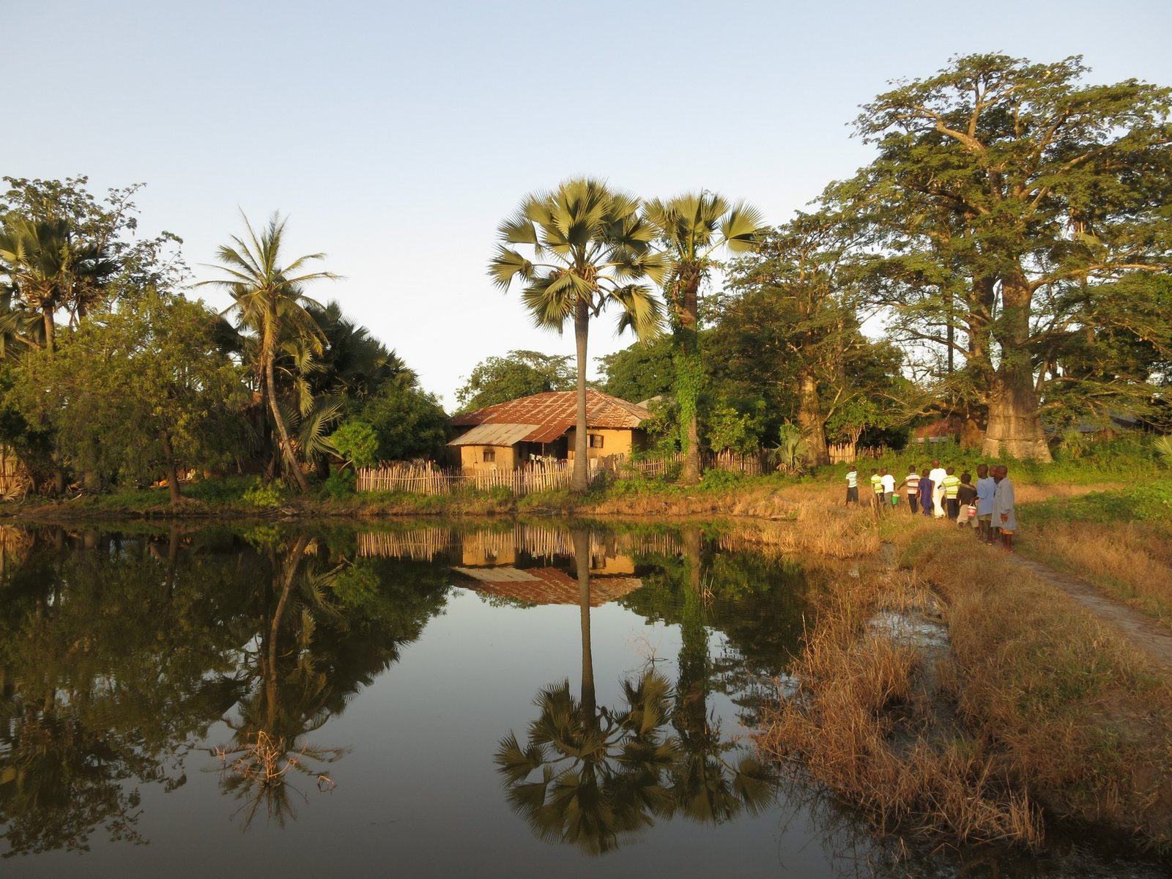

Slide 9
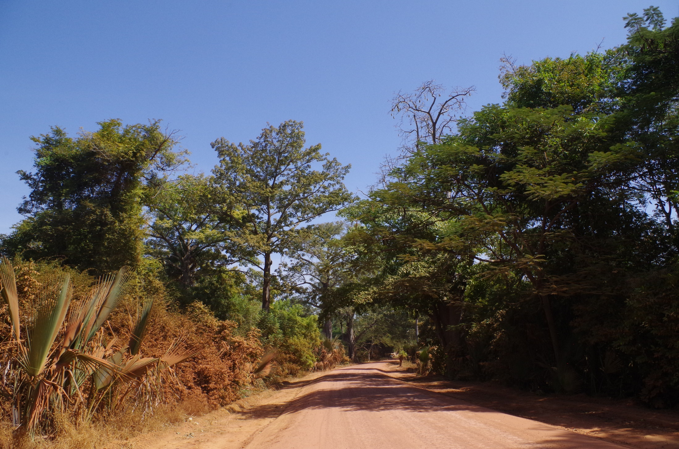

Slide 10
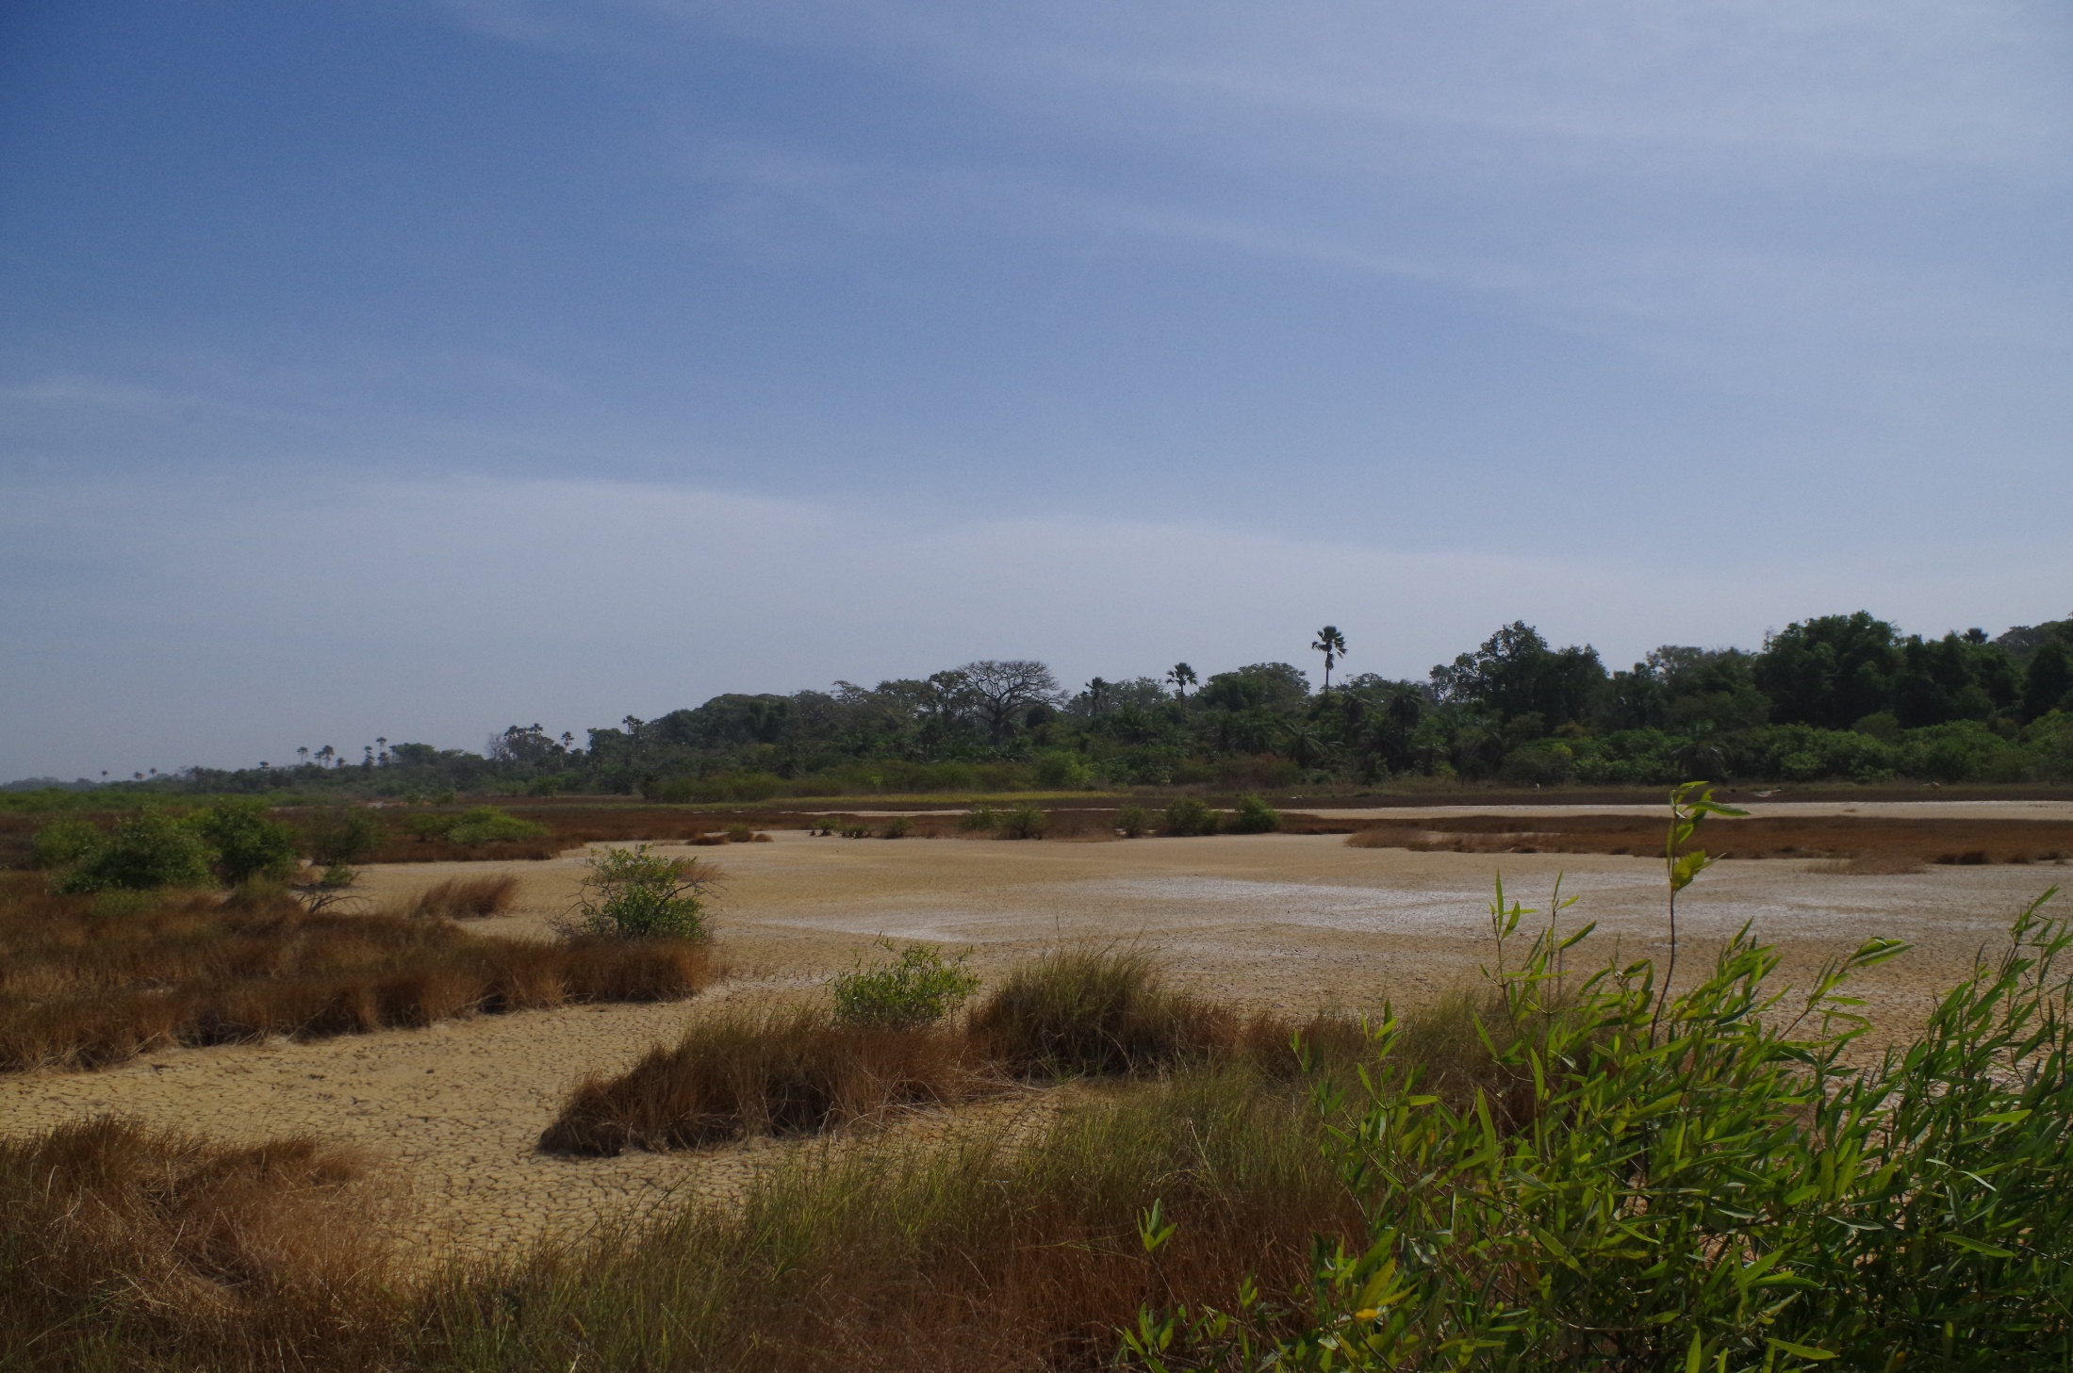

Slide 11
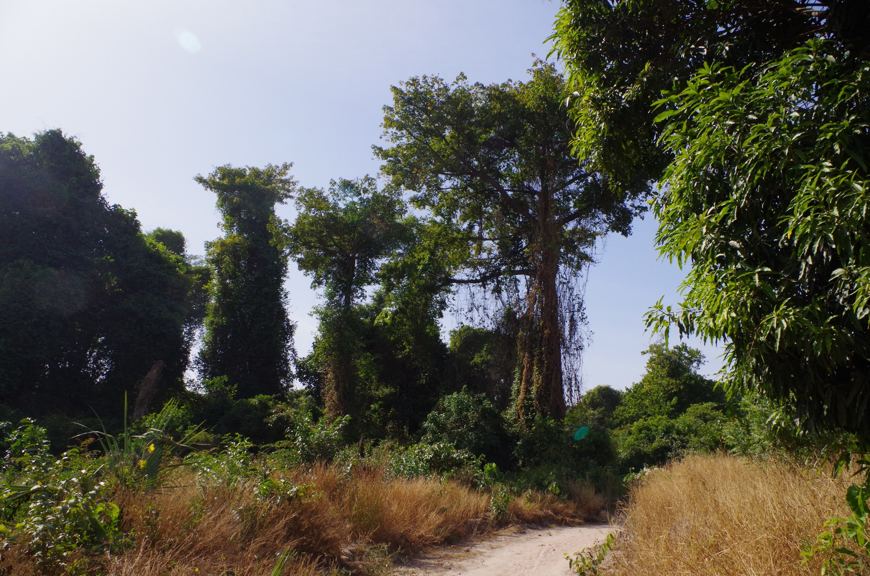

Slide 12
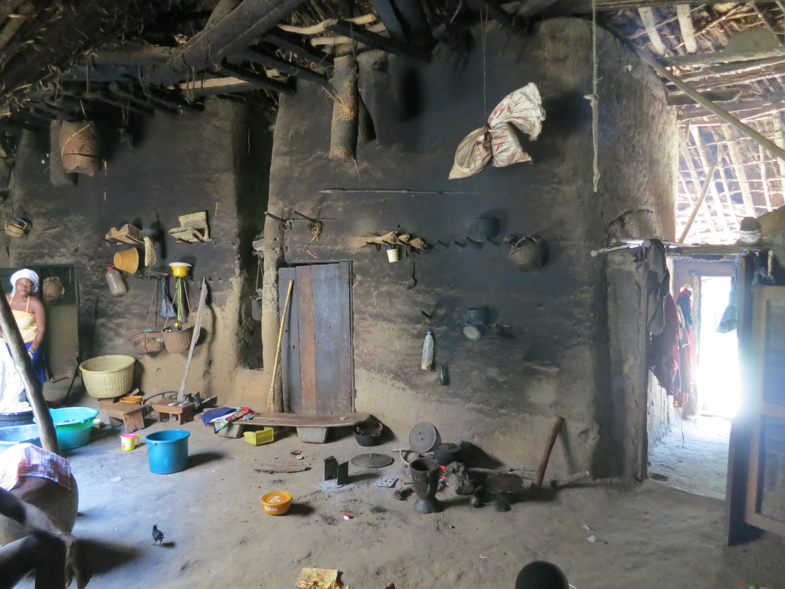

Slide 13
swamps

Slide 14
Ziguinchor

Slide 15
Djibonker avenida central

Slide 16
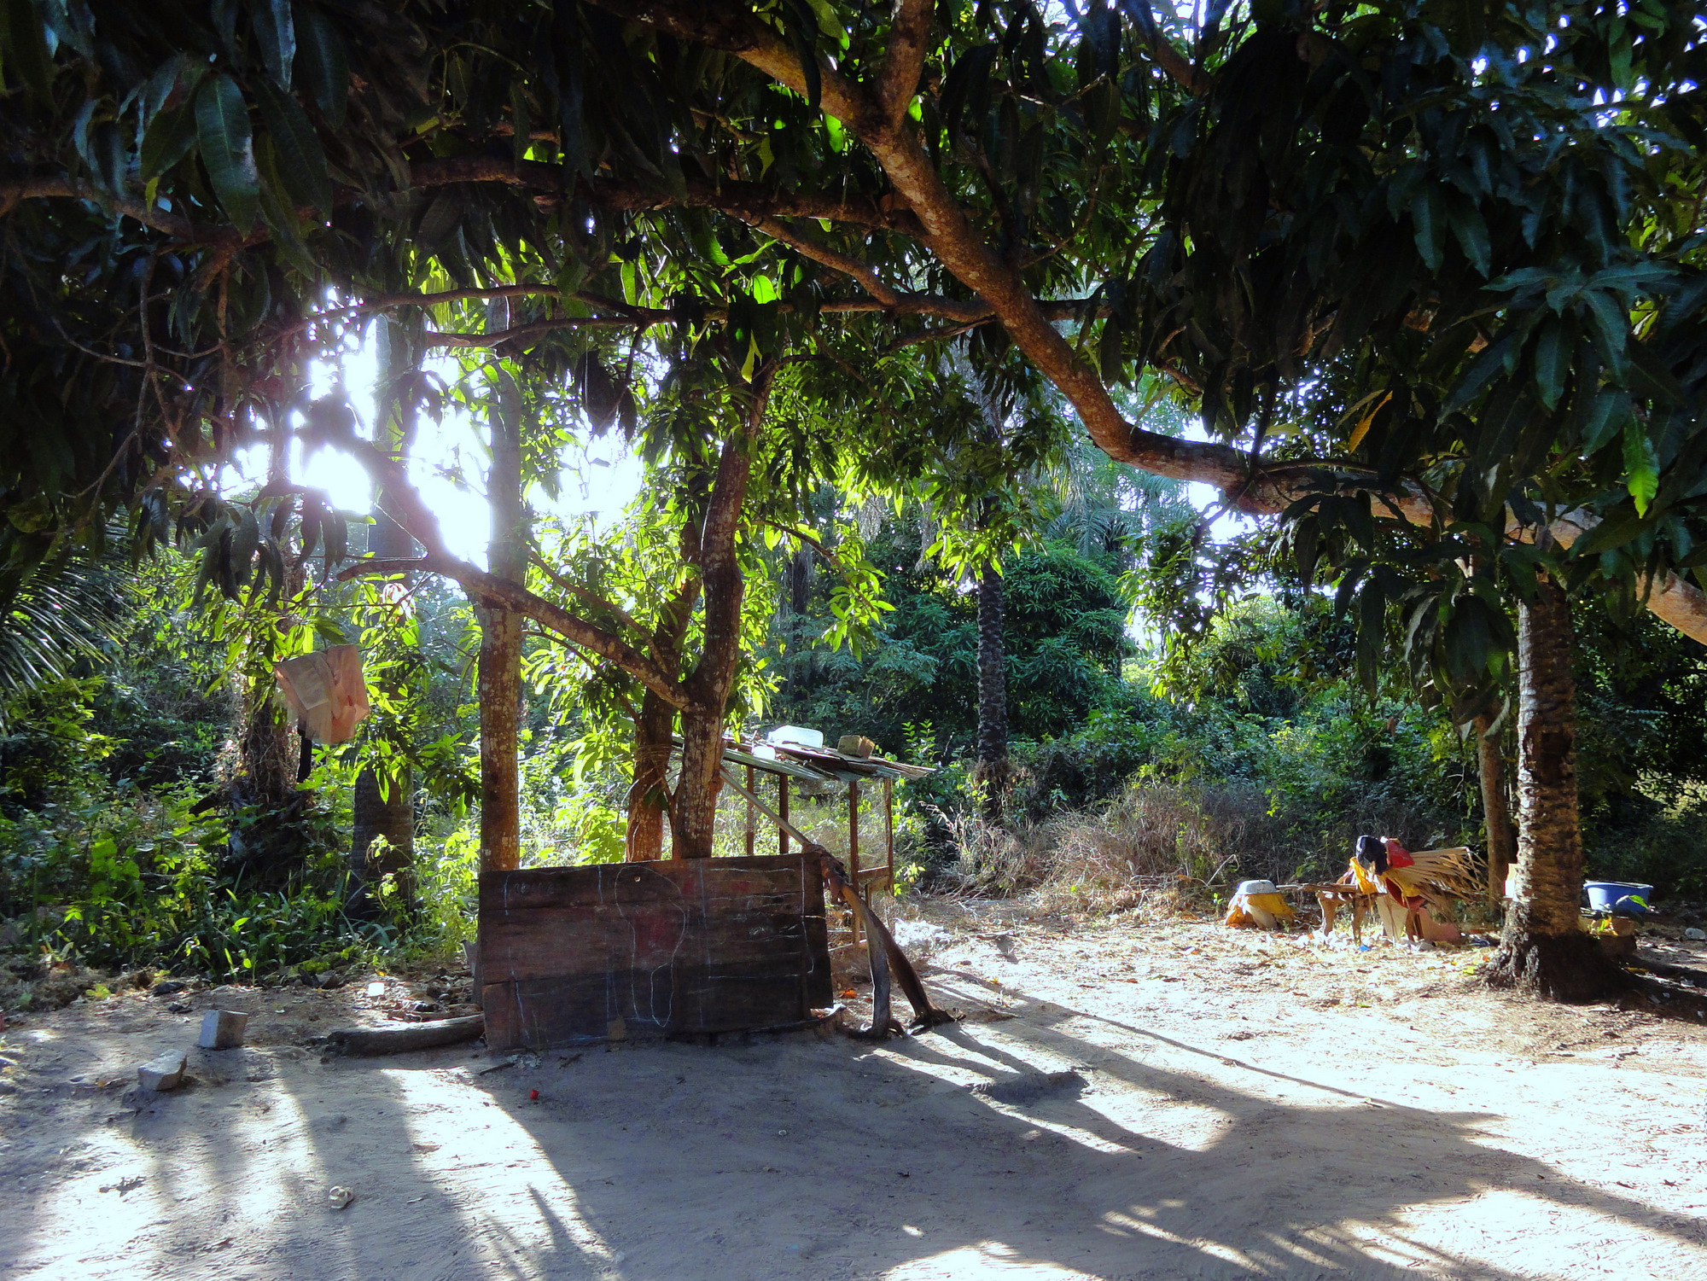
no interior Djibonker

Slide 17
Casa em Djibonker

Slide 18
A sala

Slide 19
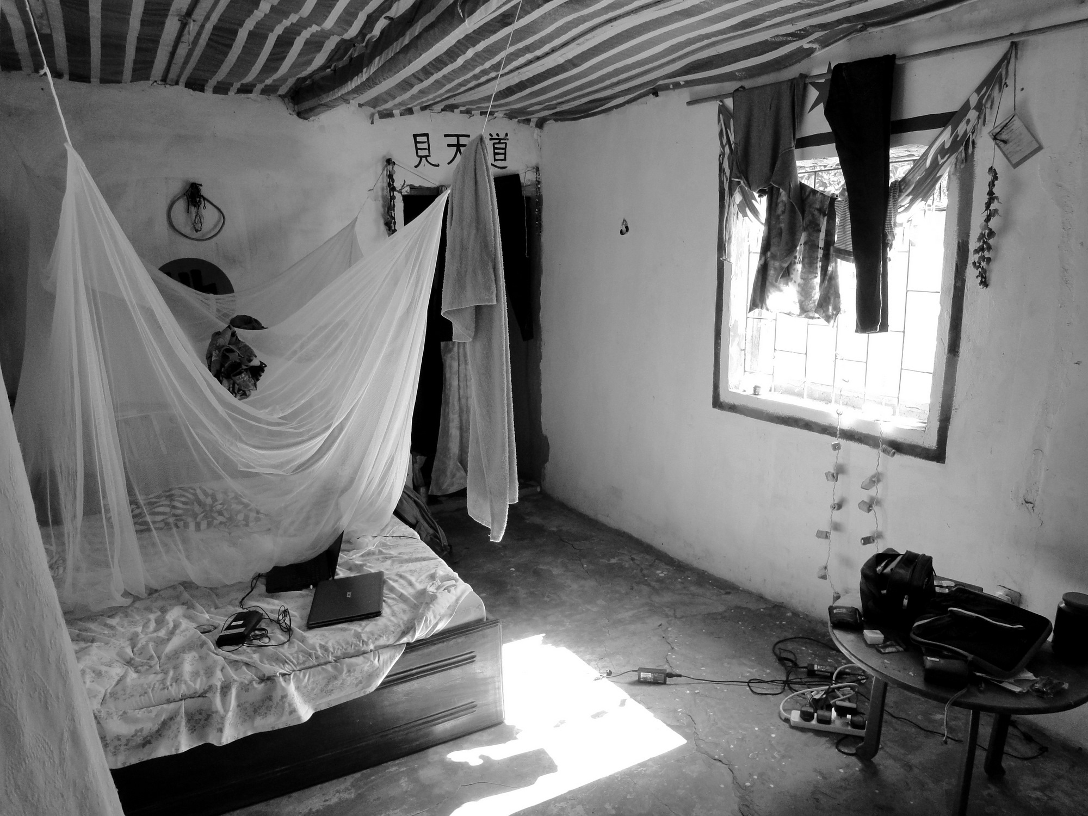
Meu quarto, Djibonker

Slide 20
Pessoas de Djibonker

Slide 21
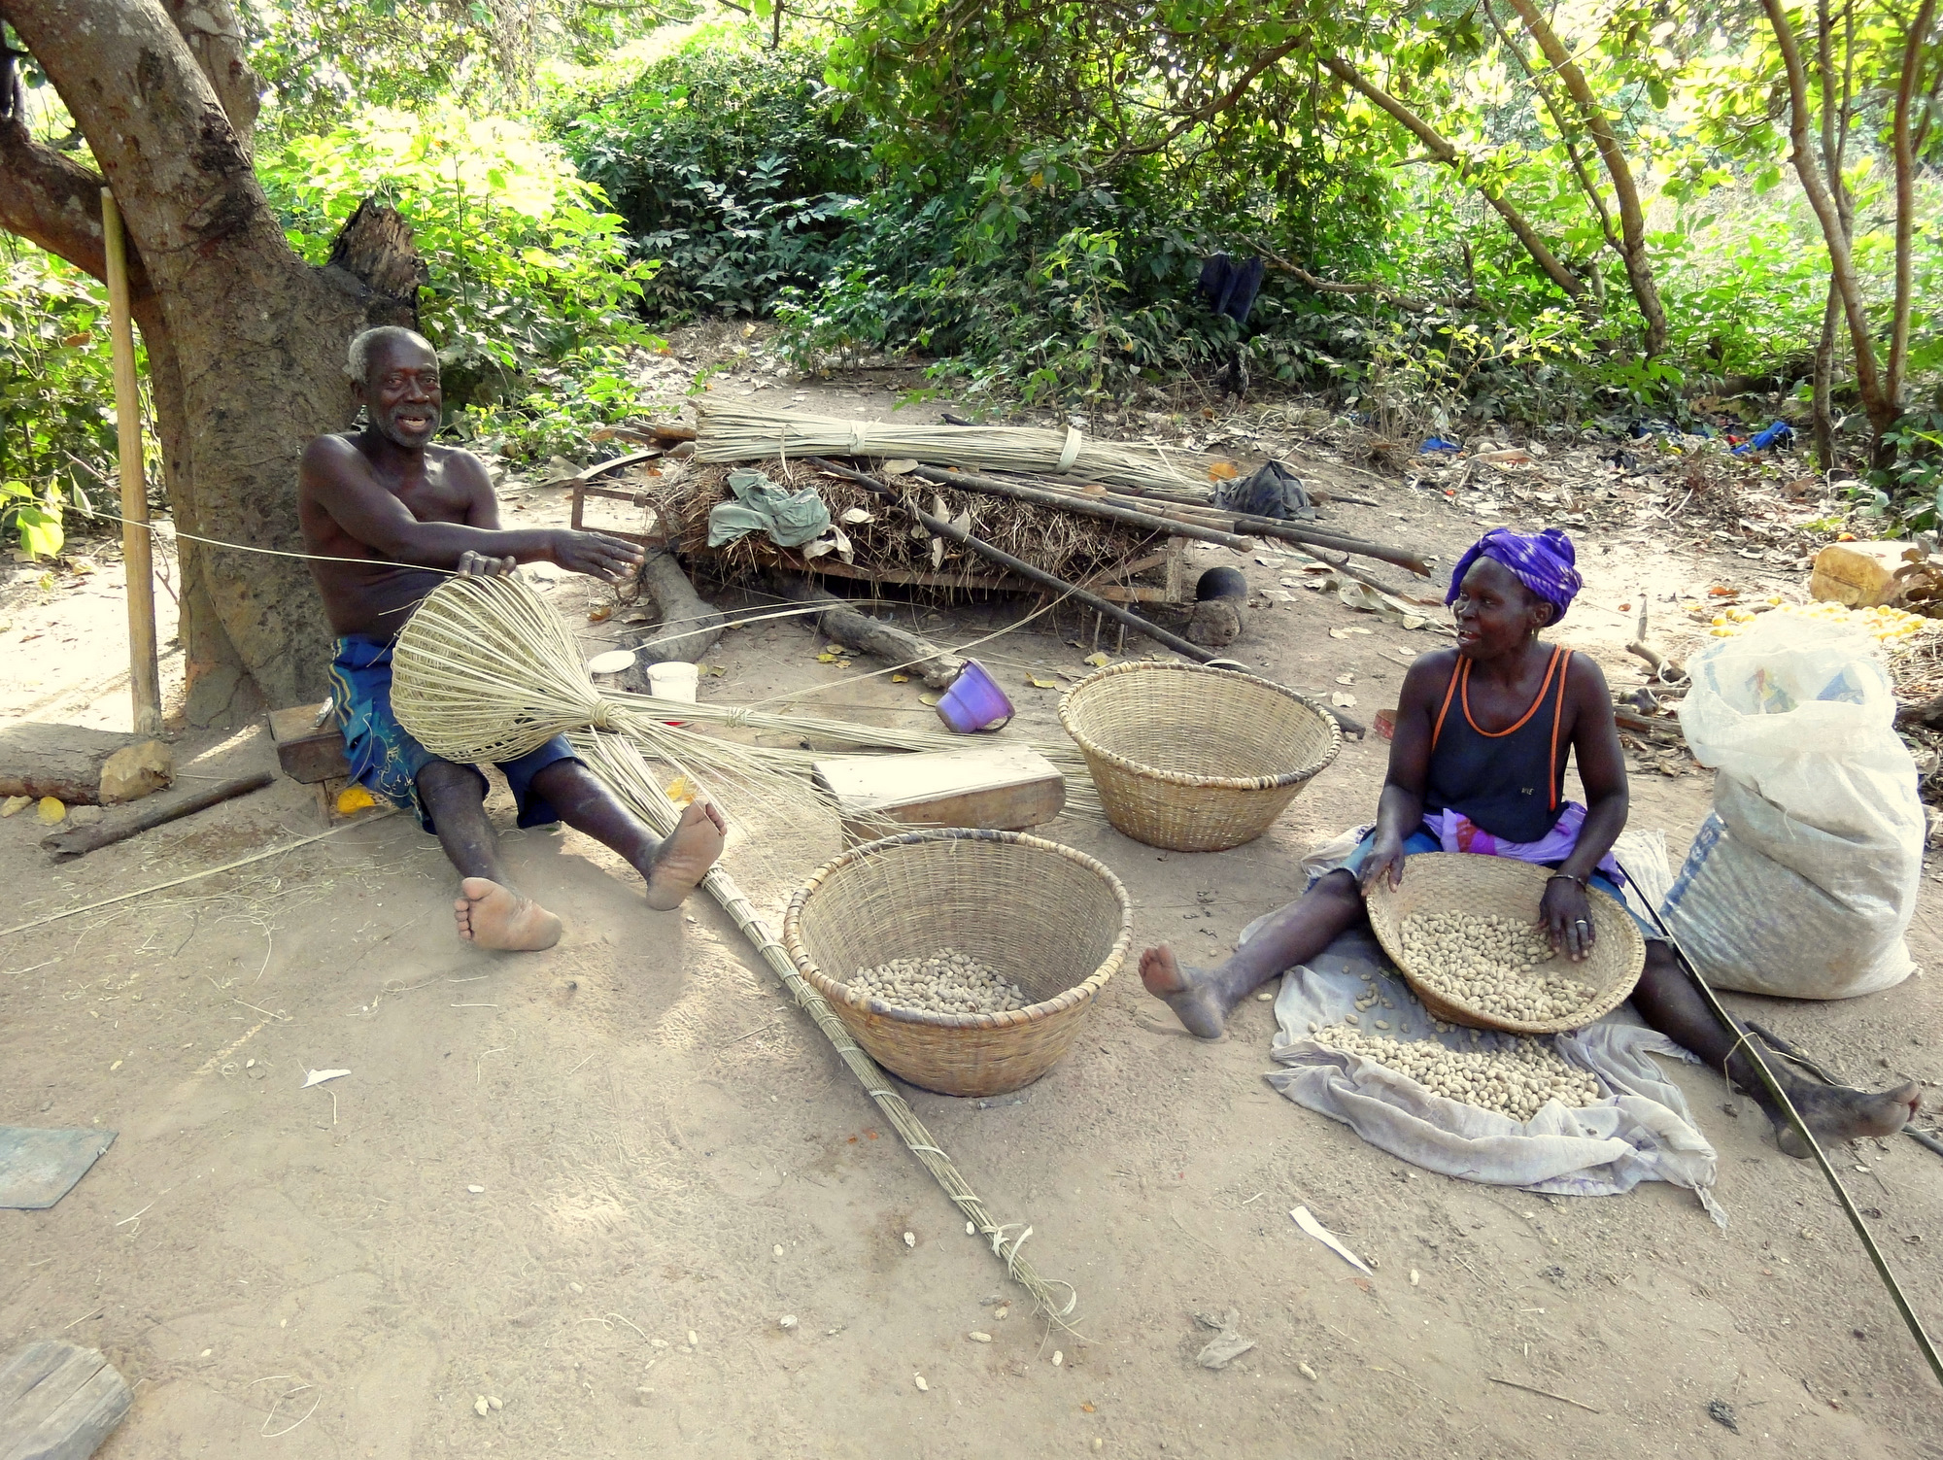
Joseph Sagna
escutem aqui a língua: https://globalmumbojumbo.wordpress.com/listen/sample/

Slide 22
André Sagna
Emmanuel Coly
Laurent Manga

Slide 23
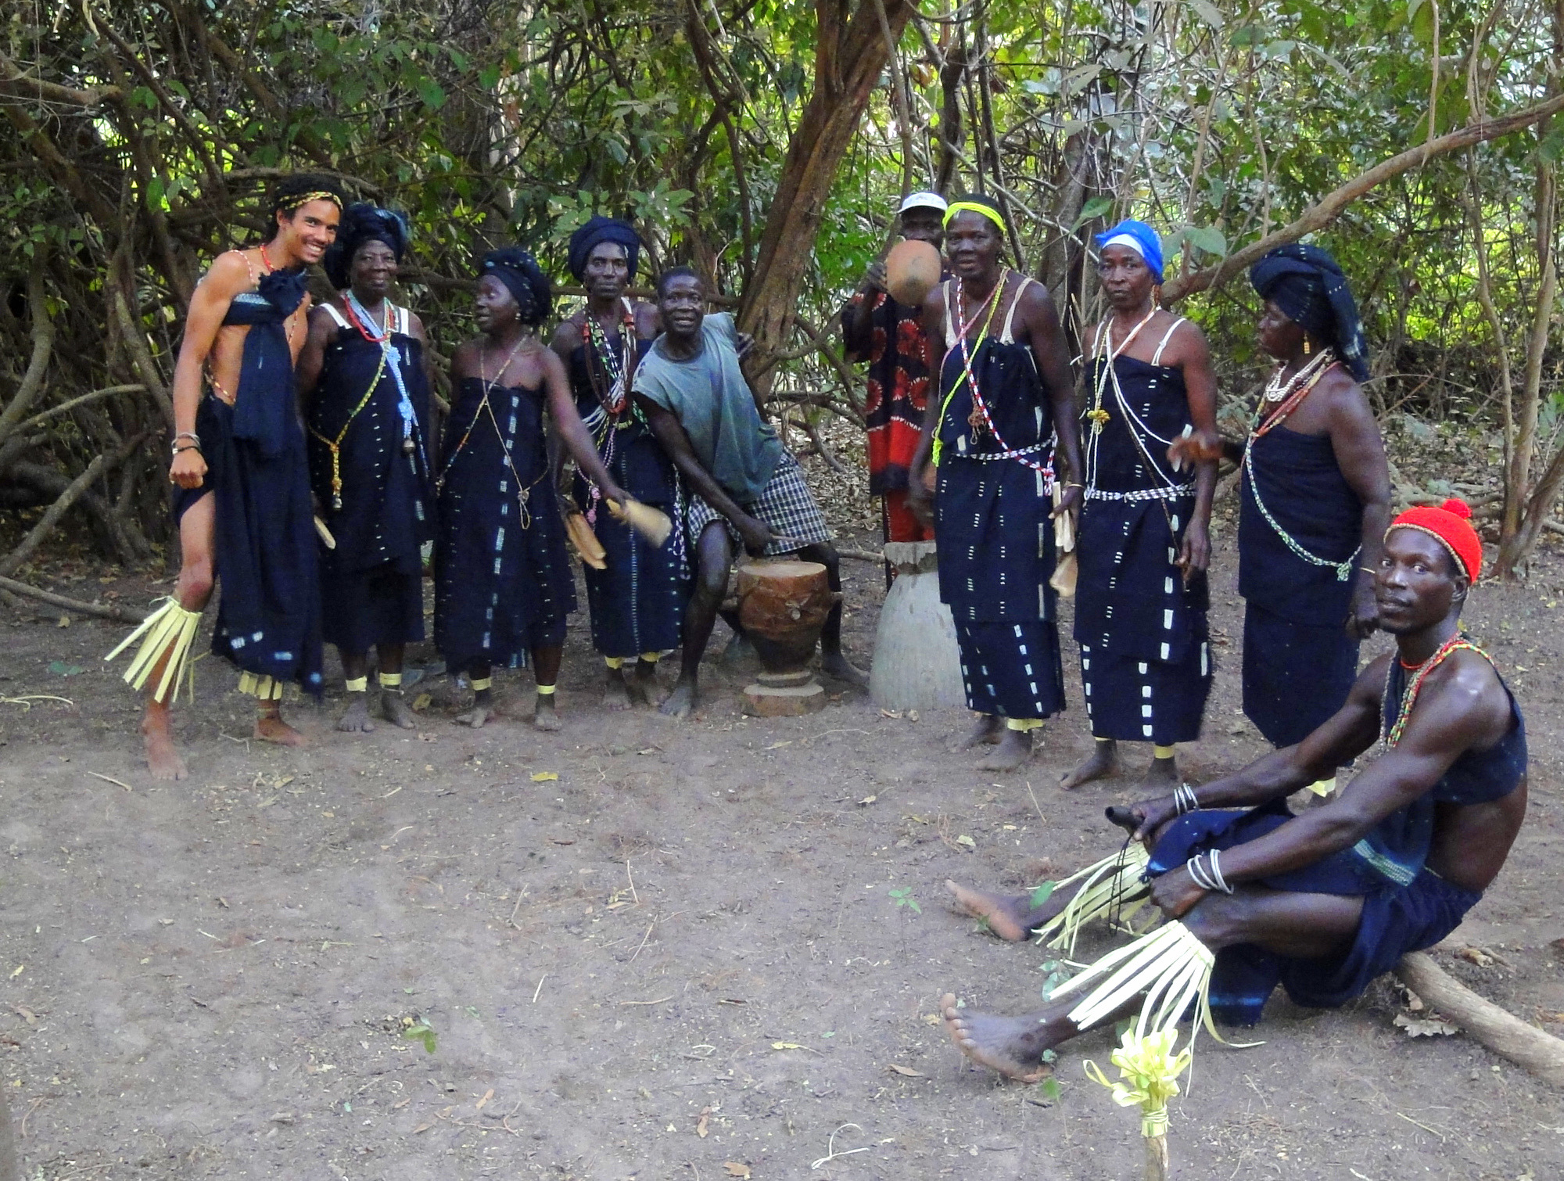
Djibonker Tropa de dança

Slide 24
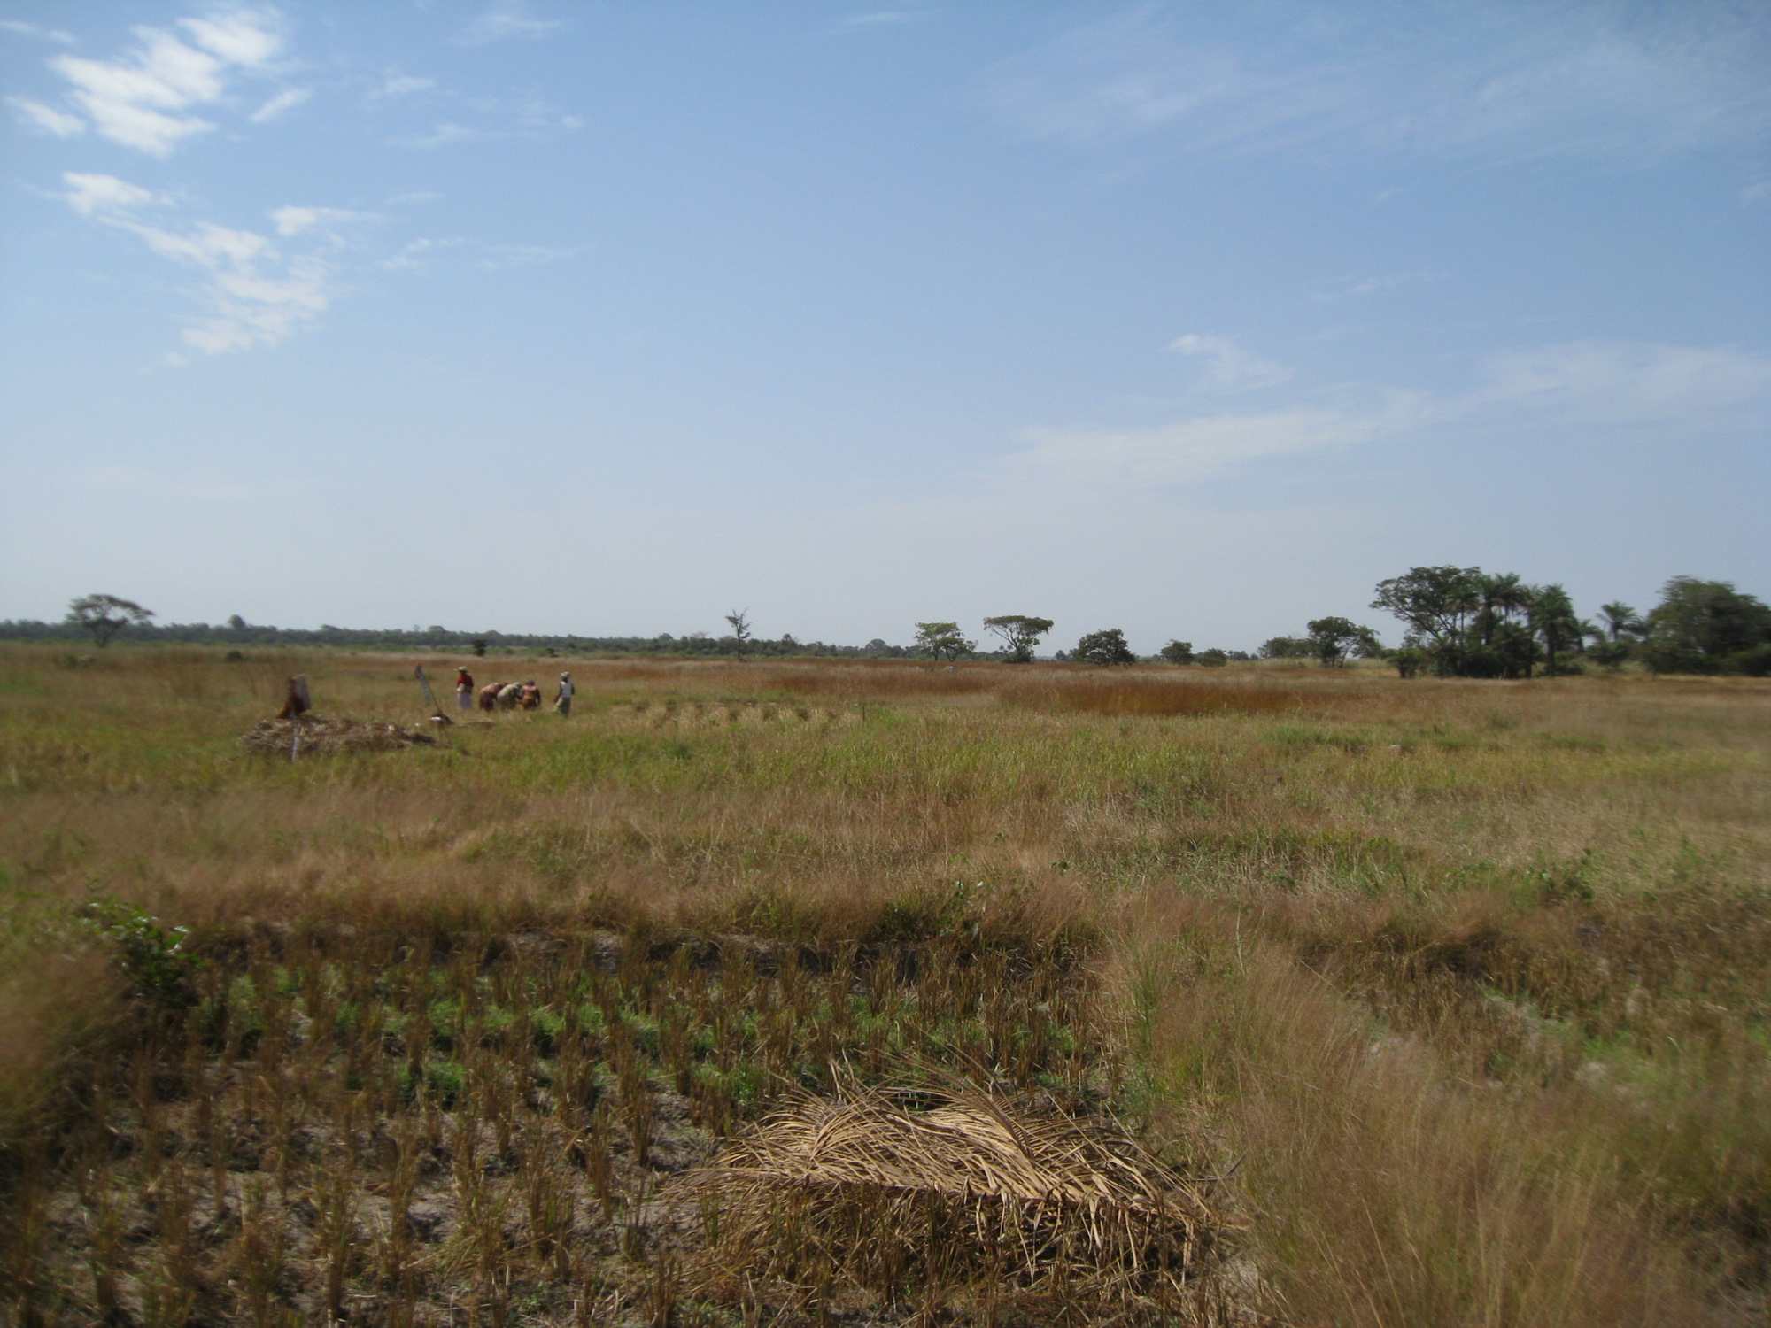
Algumas perguntas frequentes

Slide 25
1. Campo no meio do mato?!?

Slide 26
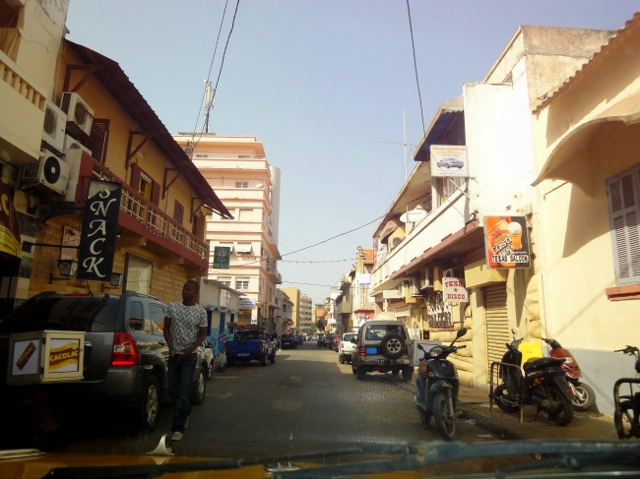
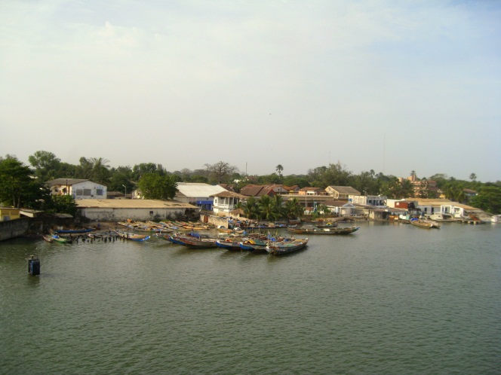
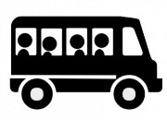
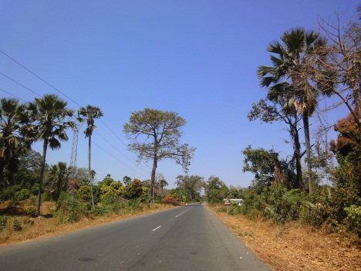
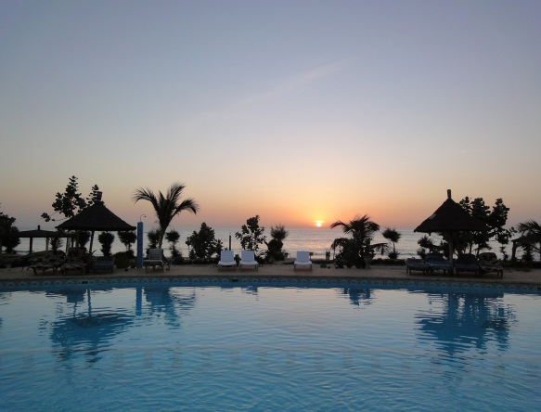
Ca 400 migrants
8 hours
40mins
500 km
13 km
Dakar (4-6 milhões)
Capital of Senegal
Ziguinchor (250.000 inh.)
Regional capital,
90 mins
60 km
Djibonker
Cap Skirring
and beach resorts

Slide 27
2. Só mil falantes??
De onde essa língua veio e porque e̒ falada em Djibonker?

Slide 28
The history of the Bainounk (Antoine Biagui)
Ubëeher këgini afurumot bigini bineg afurunto. Ubëeher bim gafurunti adëegët biok amu bimbi sirun gumukuna guguni ahuja Mama Kabuy. Ahuya Kabiana. Guyégi guhuy guŋoon Kabiana ubëeher immu. Amu num bim gumukuna gugun’ahuya bahon, mata ha a baxon galikai an bamba agu-ne. Anmukuna ha na aŋgu buraax intepateneŋ. Jibëeher anjiret. Jibëeher ne anjiret premièrement na gankucini Budodi, Budodi unai. Ubëeher bala ajin kantih ifok muuc aguna. Rauc gëguro-na ubëeher maŋaraŋ na gajin. Andëegëne andëet anjin-ne bimbi. Andëeti anwul muuc: Aca, anjin! Histoire ha ubëeher nineeŋ indëekënti-ne.
“The Baïnounk came from where the sun rises and they went until they came to a holy place called Mama Kabuy or Kabiana. There was a place of worship called baxon because there stood a ronier palm, like that one [points]. They worshipped there until the war chased them away and they ran, first to Budodi [part of Ziguinchor]. The Baïnounk wouldn’t live anywhere without palm trees, so they came to live here. They saw the palm trees and said: Come on, let’s settle! That is the history of the Bainounk.“

Slide 29
Languages in West-Africa before Mande/Joola/Fula etc. expansion (Bühnen 1992: 58)

Slide 30
The name Brikama (horizontal stripes on the map), capital of the royal Baïnounk line Biayi is found from Gambia to Guinea Bissau

Slide 31
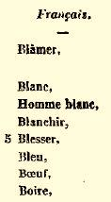
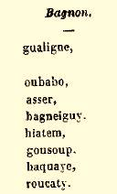
Documentos antigos
Parecido em Gubeeher
ubabo ‘gringo’
bëñéej ‘lavar’
ahay ‘vaca’
rux ‘beber’
Baïnounk, aqui chamado de Bagnon, aparece num dicionário do se̒culo XVII (d’Avezac), mesmo se em outra ortografia algo improvisada…

Slide 32
3. Como que essa língua sobrevive com tão poucos falantes?
Como eles comunicam com pessoas de outros vilarejos?
Por quê não falam uma língua mais útil?
Em quais ocasiões usam o Bainounk?

Slide 33
Línguas de contato
Joola Fogny
Joola Fogny
Joola Fogny
Joola Fogny
Joola Fogny
Joola Fogny
Joola Fogny
Joola Fogny
Joola Fogny
Joola Fogny
Joola Fogny
Mandinka
Mandinka
Mandinka
Mandinka
Mandinka
Mandinka
Mandinka
Mandinka
Mandinka
Mandinka
Mandinka
Joola Fogny
Joola Fogny
Joola Fogny
Joola Fogny
Joola Fogny
Joola Fogny
Joola Fogny
Joola Fogny
Joola Fogny
Joola Fogny
Mandinka
Mandinka
Mandinka
Kreol
Mandinka
Kreol
Mandinka
Kreol
Kreol
Kreol
Kreol
Kreol
Kreol
Kreol
Kreol
Joola Bandial
Joola Bandial
Joola Bandial
Joola Bandial
Joola Bandial
Balanta
Balanta
Balanta
Joola Bandial
Joola Kaasa
Joola Bandial
Joola Bandial
Joola Bandial
Joola Bandial
Joola Bandial
Joola Bandial
Joola Bandial
Joola Bandial
Joola Bandial
Joola Bandial
Joola Bandial
Joola Bandial
Manjaku
Manjaku
Joola Bandial
Manjaku
Manjaku
Notes:
national languages French Wolof
Regional languages Joola (Fogny, Kaasa), Mandinka, Peul, Kreol
Provincial level Balanta, Bandial, Bayot, Kreol
Minority Kwaatay, Karon, Bainouk

Slide 34
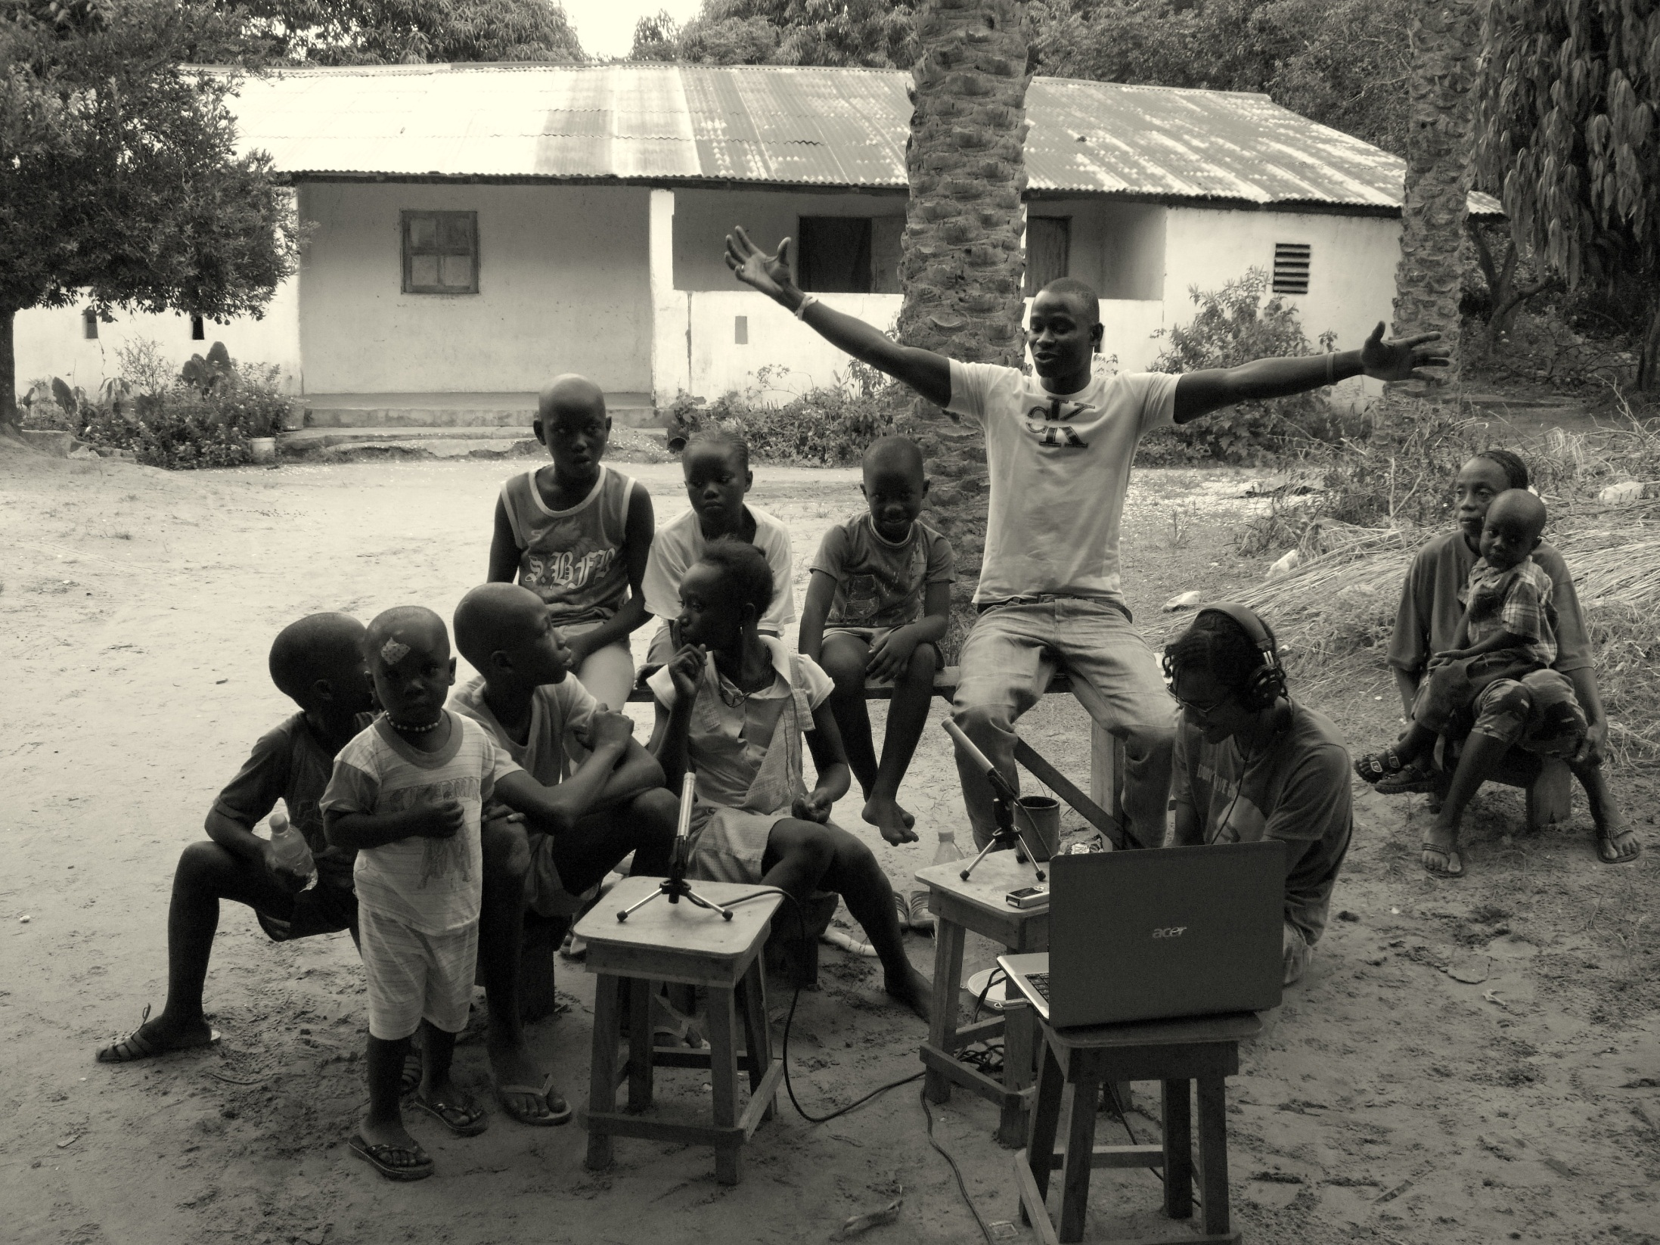
Click
Georges (26)
Bainouk Gubaher
Joola Bandial
Wolof
French
(Bayot)
(Joola Kaasa)
Georges (26)
Bainouk Gubaher
Joola Bandial
Wolof
French
(Bayot)
(Joola Kaasa)
Vincent (3)
(Bainouk Gubaher)
(Wolof)
Vincent (3)
(Bainouk Gubaher)
(Wolof)
Edouard (14)
Bainouk Gubaher
Joola Kujirerai
Wolof
French
Edouard (14)
Bainouk Gubaher
Joola Kujirerai
Wolof
French
Hortance (47)
Bainouk Gubaher
Joola Bandial
Wolof
French
Kreol
Joola Kujirerai
(Bayot)
(Joola Fogny)

Slide 35
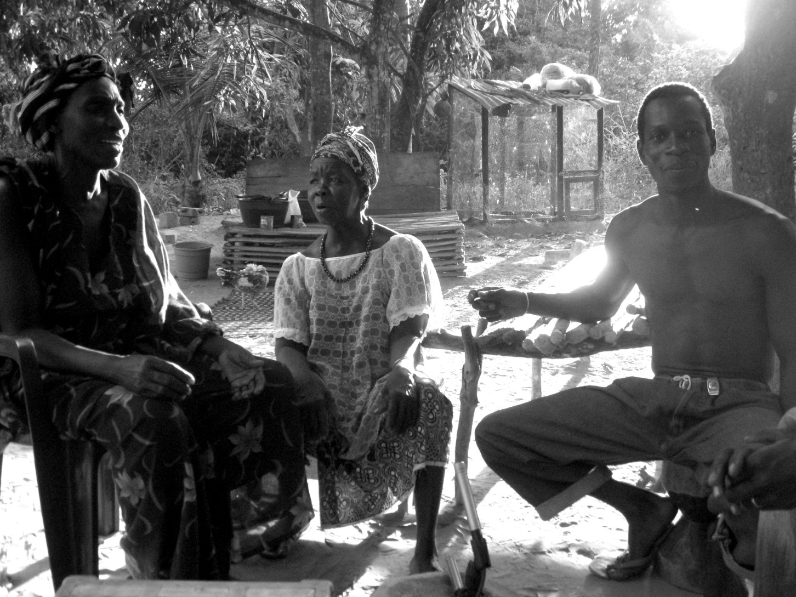
Língua e música
O compositor e̒ proprietário da canção e determina quando será liberada
Cantigas de voz acompanhadas por percussão são importantes para várias ocasiões (funerais, iniciação, kumpo, eventos de esportes)
Jeito de expressar crítica social numa maneira socialmente aceitável (metaforicamente)
Cantar em Gubëeher e̒ um fenômeno recente. As cantigas rituais e outras foram cantadas em Joola Banjal, a língua de uma a#rea vizinha
As cantigas em Gubeeher foram todas compostas por mulheres

Slide 36
Adanka -Monkey
Sagna mora em Djibonker,
Sagna mora em Djibonker,
não chove.
ela carrega o sofrimento dela e leva pro campo de arroz
O macaco pisou no arroz dela
Ô macaco
Vai e pisa tudo pois, ate̒ sair da casca
Saɲa anohi Jibëehér.
Saɲa anohi Jibëehér,
Diin limereŋ.
Saɲa adoh bulekenem
Ahucun a guhan,
Adanka ajegilin mano.
Adanka Oooo
Udëk umisilin

Slide 38
A superfície: O óbvio
“A coitada da Sagna se acaba cultivando um arroz, e em cima de tudo ainda tem que lidar com os macacos que destruem o campo dela.”
Em baixo tem mais…:
“O homem que cultiva o campo ao lado do de Sagna e̒ envejoso da boa colheta dela e continua pisando no arroz quando anda nos camininhos que separam os campos.”

Slide 39
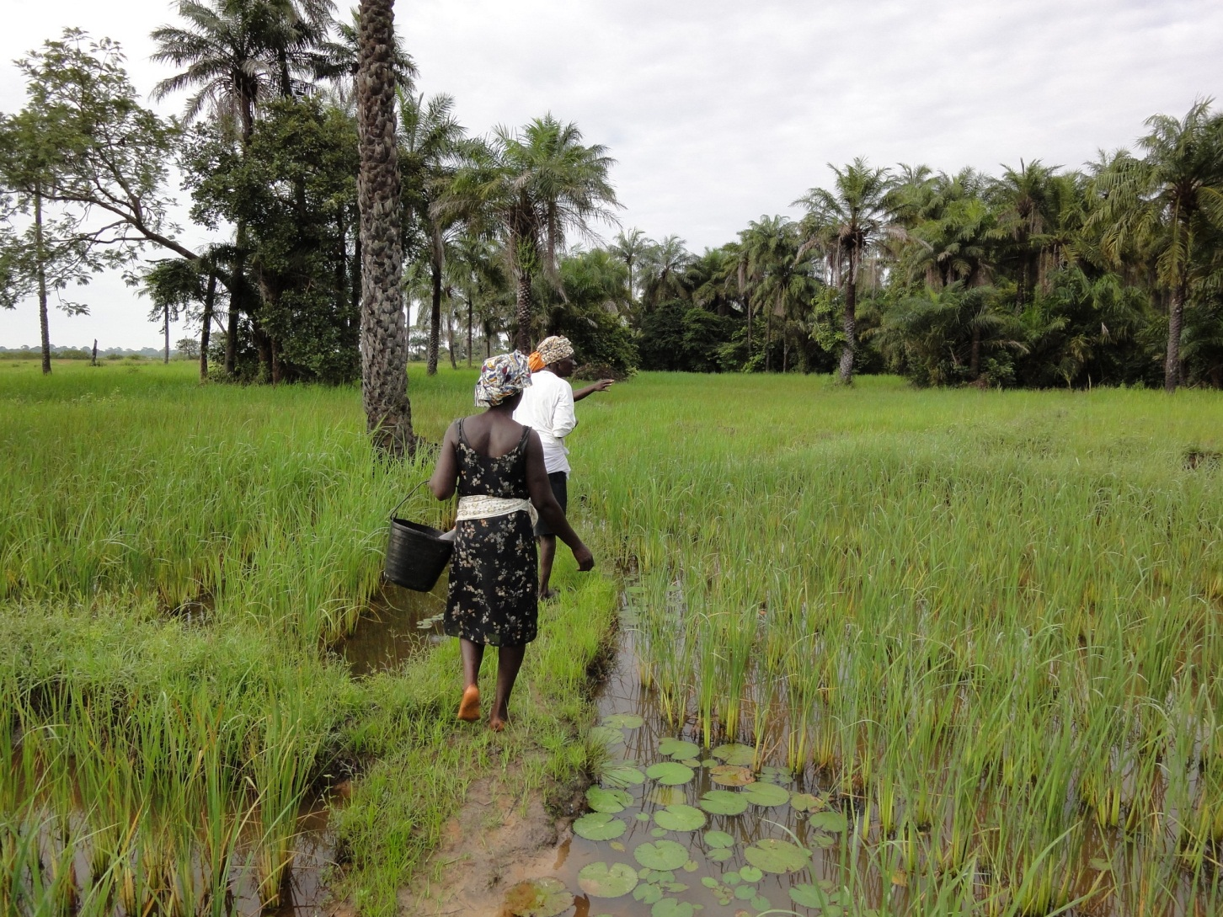

Slide 40
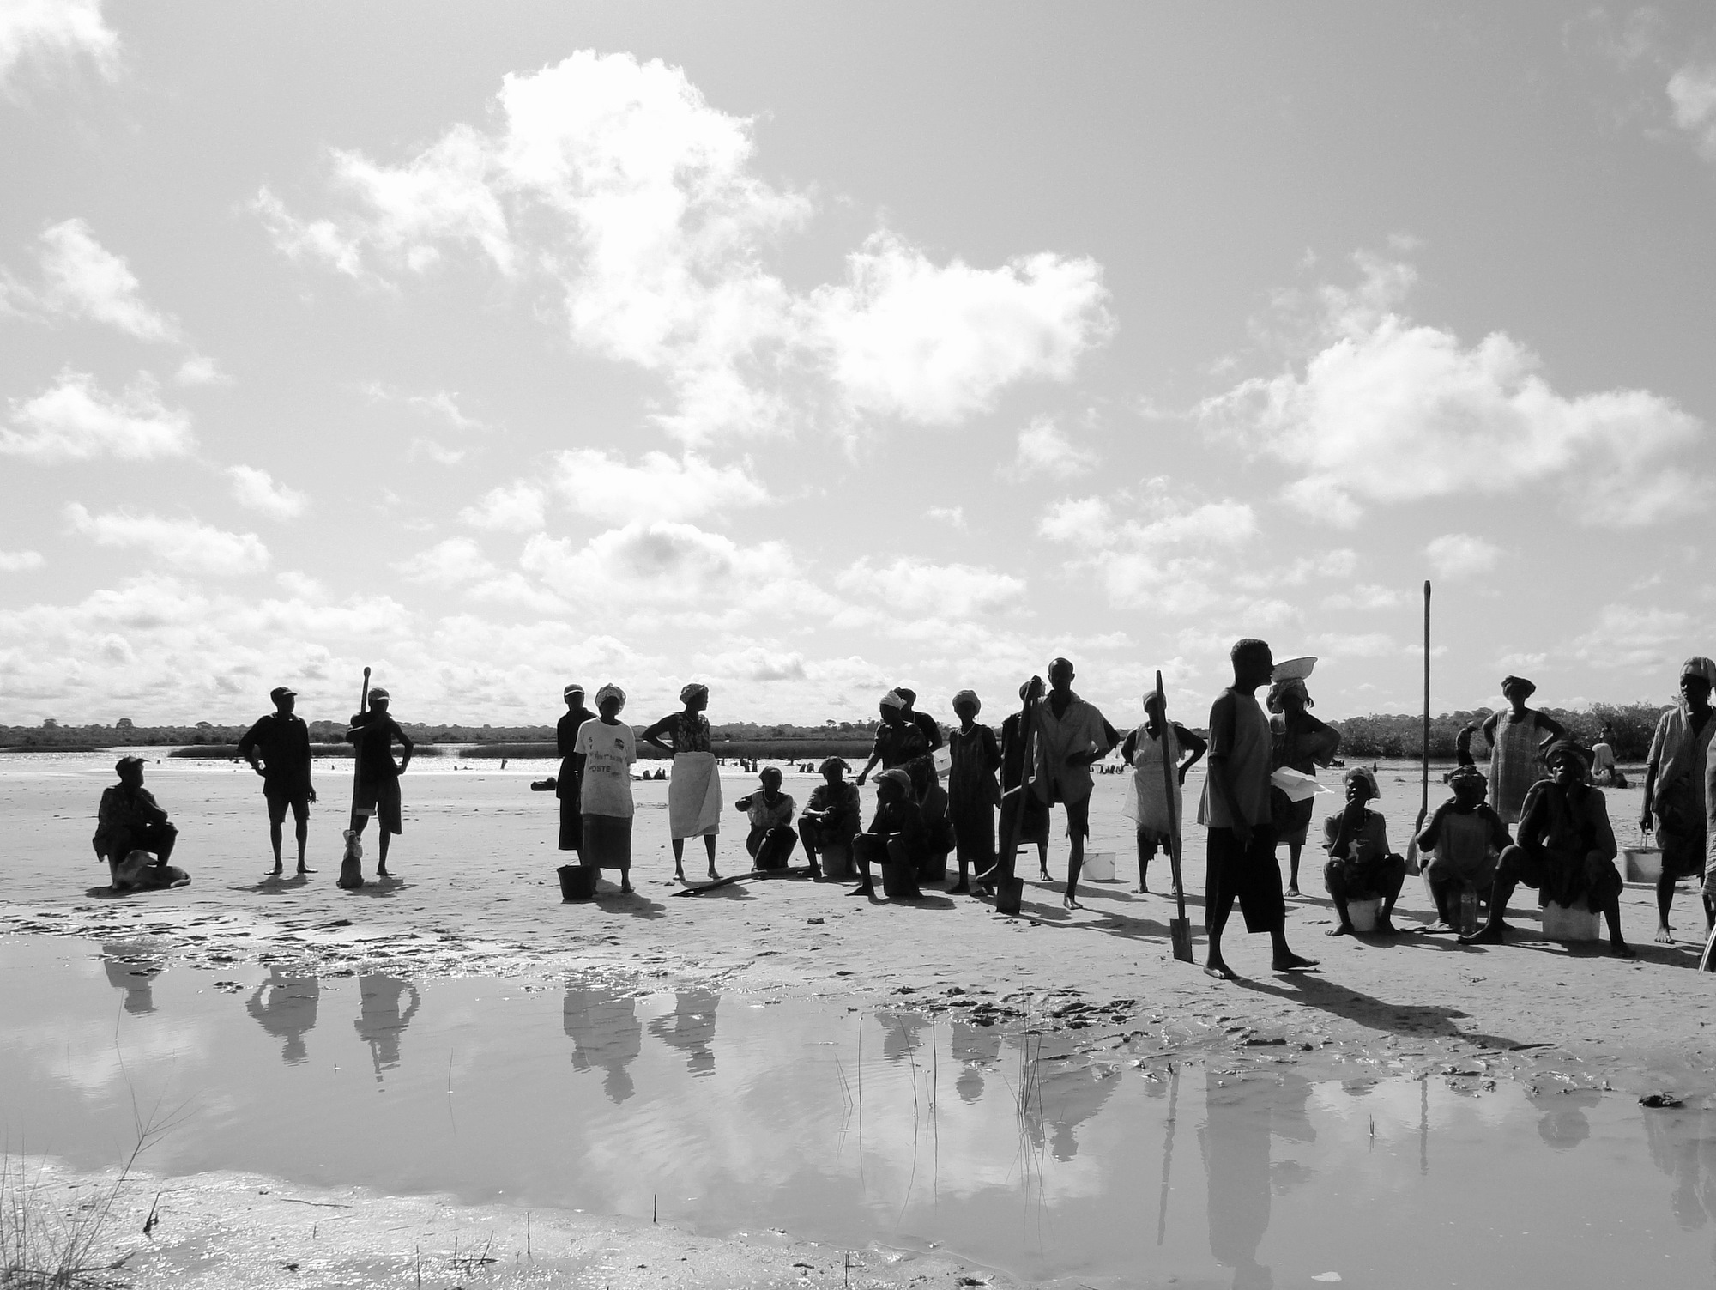
Cumprimentos
Manter e reforçar relações
Reconhecimento do outro
Criar redes sociais
Manter a harmonia na comunidade

Slide 41
Greetings
Scheme:
„Eis você“
Resposta: Sim
2. A saúde
Resposta: Boa
E a família
Resposta: Eles estão aqui/lá
Onde cê vai.
Resposta: vou pra X

Slide 42
Phase 1
Uguna?
‘Você está aqui’
Uŋeeti?
‘Você voltou?’
Eee/ Ao
‘Yes’
Kine
Budiin?
‘Você está tirando água do poço’
Eko

Slide 43
Phase 2
Ne gulobi?
‘O quê fala?
= Como está’
Honjahonj
‘Nada’
= Não tem problemas

Slide 44
Phase 3
Ikoonahen?
‘Os da sua casa?’
= como vai a família’
Ineena/Ineembim
‘Estão aqui/ali’
= Estão bem

Slide 45
Hëdëha be?/
Be gudëkot
‘Onde você vai?/
Onde você foi?’
Phase 4
A Gubabo
‘Ziguinchor’

Slide 46
Bahan dëruk!
‘Where are you going?/
Where have you been?’
Bahan dëruk!
‘Ate̒ outro dia’

Slide 47
